Slide 1
정기 연구미팅 보고
이현지
석사과정 2학기
2022-11-17

Slide 2
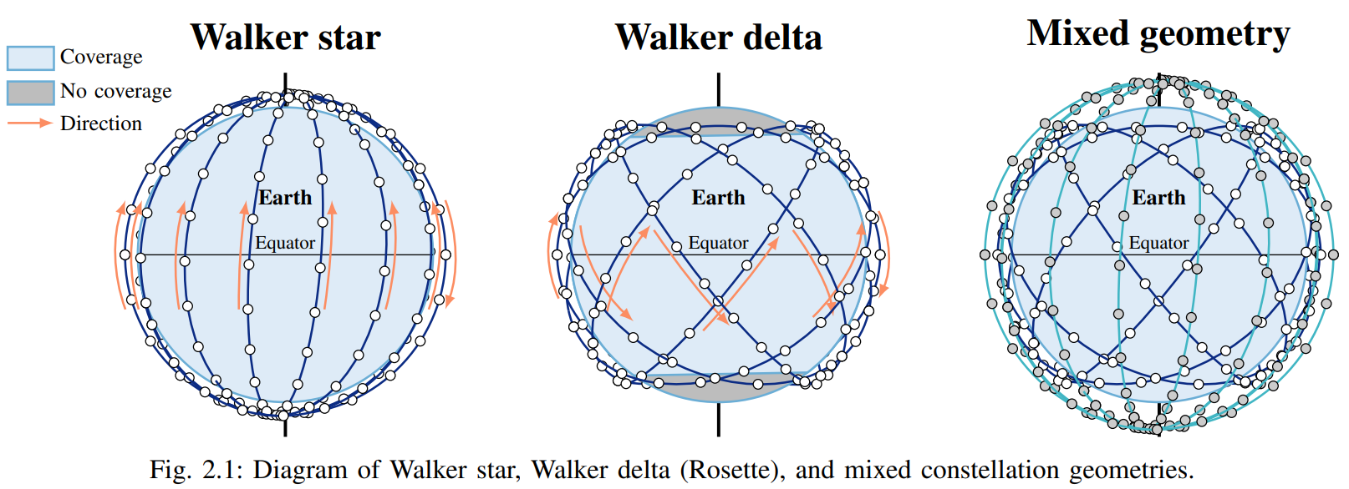

시뮬레이션 설정
워커-델타 위성군
기준궤도 → 고도 1200 km, 궤도경사각 40 deg
한반도 관측을 위한 최적 궤도경사각 (39~40 deg)
설계 파라미터 (T/P/F)
T (총 위성수) ► 140
P (궤도평면 수) ► 4, 5, 7
F (인접위성 간 위상 차) ► 0 ~ 6
관심지역 → 대전 (점 타겟)
탑재체 성능
지상 빔 직경: 1280 km
최대 위성간 거리 (ISL 통신) $≤$ 2000 km
수치 시뮬레이션 (two body)
FreeFlyer: 위성군 설계 및 궤도전파
MATLAB: 데이터 분석
<워커-스타, 워커-델타, 혼합 위성군의 기하적 배치 형상 (I. Leyva-Mayorga et al., 2022) >
동역학 모델
중력 | 대기항력
- | -
태양복사압 | 3체 중력
- | -
시뮬레이션 시간
시작시각 | 종료시각 | 전파 기간 | 시간간격
2020-01-01 00:00:00 | 2020-01-04 00:00:00 | 3 days | 100 sec

Slide 3

시뮬레이션 결과 [1/3]
워커-델타 위성군의 커버리지 성능 분석
재방문 주기 평균/최대/총합
위성-지상간 통신의 불연속성 존재 → $F$ (상대 위도인수 차) 조정
위성간 상대거리 $≤$ 최대 위성간 통신 거리 (2000 km) → 위성-위성간 통신 가능

Slide 4
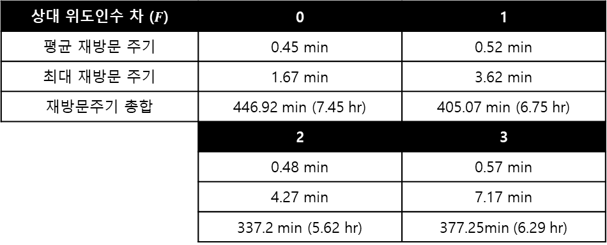

시뮬레이션 결과 [1/3]
워커-델타 위성군의 커버리지 성능 분석
워커-델타 설계 파라미터 설정 ($T$ / $P$ / $F$)
시뮬레이션 결과
파라미터 | 총 위성 수 ($T$) | 위성 평면 수($P$) | 평면 당 위성 수 ($T/P$) | 상대 위도인수 차 ($F$)
값 | 140 | 4 | 35 | 0, 1, 2, 3
상대 위도인수 차 ($F$) | 0 | 1
평균 재방문 주기 | 0.45 min | 0.52 min
최대 재방문 주기 | 1.67 min | 3.62 min
재방문주기 총합 | 446.92 min (7.45 hr) | 405.07 min (6.75 hr)
 | 2 | 3
 | 0.48 min | 0.57 min
 | 4.27 min | 7.17 min
 | 337.2 min (5.62 hr) | 377.25min (6.29 hr)
1.5
1.5
1.5
1
1
1
평균 재방문주기 (min)
최대 재방문주기 (min)
재방문주기 총합 (hr)
0.90
0.90
0.90
0.90
0.90
0.90
0.90
0.90
0.90
0.90
0.90
0.90
0.5
0.5
0.5
0
140:4:0
140:4:1
140:4:2
140:4:3
0
140:4:0
140:4:1
140:4:2
140:4:3
0
140:4:0
140:4:1
140:4:2
140:4:3
T:P:F
T:P:F
T:P:F

Slide 5

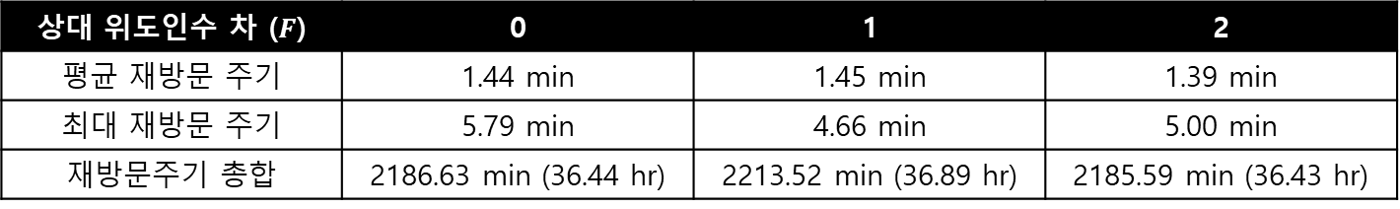
시뮬레이션 결과 [2/3]
워커-델타 위성군의 커버리지 성능 분석
재방문 주기 평균/최대/총합
위성-지상간 통신의 불연속성 존재 → $F$ (상대 위도인수 차) 조정
위성간 상대거리 $≤$ 최대 위성간 통신 거리 (2000 km) → 위성-위성간 통신 가능
워커-델타 설계 파라미터 설정 ($T$ / $P$ / $F$)
시뮬레이션 결과
파라미터 | 총 위성 수 ($T$) | 위성 평면 수($P$) | 평면 당 위성 수 ($T/P$) | 상대 위도인수 차 ($F$)
값 | 140 | 5 | 28 | 0, 1, 2, 3, 4
상대 위도인수 차 ($F$) | 0 | 1 | 2
평균 재방문 주기 | 1.44 min | 1.45 min | 1.39 min
최대 재방문 주기 | 5.79 min | 4.66 min | 5.00 min
재방문주기 총합 | 2186.63 min (36.44 hr) | 2213.52 min (36.89 hr) | 2185.59 min (36.43 hr)
8
40
1.5
1.44
1.45
36.44
36.89
36.43
1.39
6
5.79
30
1
최대 재방문주기 (min)
4.66
5.00
재방문주기 총합 (hr)
평균 재방문주기 (min)
4
20
0.5
2
10
0
140:4:0
140:4:1
140:4:2
0
140:4:0
140:4:1
140:4:2
0
140:4:0
140:4:1
140:4:2
T:P:F
T:P:F
T:P:F

Slide 6

시뮬레이션 결과 [3/3]
워커-델타 위성군의 커버리지 성능 분석
재방문 주기 평균/최대/총합
위성-지상간 통신의 불연속성 존재 → $F$ (상대 위도인수 차) 조정
위성간 상대거리 $≤$ 최대 위성간 통신 거리 (2000 km) → 위성-위성간 통신 가능
워커-델타 설계 파라미터 설정 ($T$ / $P$ / $F$)
시뮬레이션 결과
파라미터 | 총 위성 수 ($T$) | 위성 평면 수($P$) | 평면 당 위성 수 ($T/P$) | 상대 위도인수 차 ($F$)
값 | 140 | 7 | 20 | 0, 1, 2, 3, 4, 5, 6
상대 위도인수 차 ($F$) | 0 | 1 | 2
평균 재방문 주기 | 1.70 min | 1.79 min | 1.92 min
최대 재방문 주기 | 7.45 min | 8.50 min | 7.40 min
재방문주기 총합 | 2445.75 min (40.76 hr) | 2489.30 min (41.49 hr) | 2532.64 min (42.71 hr)
2
1.92
8
8.50
40
40.76
41.49
42.71
1.70
1.79
7.45
7.40
1.5
6
30
평균 재방문주기 (min)
최대 재방문주기 (min)
재방문주기 총합 (hr)
1
4
20
0.5
2
10
0
140:4:0
140:4:1
140:4:2
0
140:4:0
140:4:1
140:4:2
0
140:4:0
140:4:1
140:4:2
T:P:F
T:P:F
T:P:F

Slide 7

시뮬레이션 설정
워커-델타 위성군
기준궤도 → 고도 1200 km, 궤도경사각 40 deg
한반도 관측을 위한 최적 궤도경사각 (39~40 deg)
설계 파라미터 (T/P/F)
T (총 위성수) ► 160
P (궤도평면 수) ► 4, 5, 8
F (인접위성 간 위상 차) ► 0 ~ 7
관심지역 → 대전 (점 타겟)
탑재체 성능
지상 빔 직경: 1280 km
최대 위성간 거리 (ISL 통신) $≤$ 2000 km
수치 시뮬레이션 (two body)
FreeFlyer: 위성군 설계 및 궤도전파
MATLAB: 데이터 분석
<워커-스타, 워커-델타, 혼합 위성군의 기하적 배치 형상 (I. Leyva-Mayorga et al., 2022) >
동역학 모델
중력 | 대기항력
- | -
태양복사압 | 3체 중력
- | -
시뮬레이션 시간
시작시각 | 종료시각 | 전파 기간 | 시간간격
2020-01-01 00:00:00 | 2020-01-04 00:00:00 | 3 days | 100 sec

Slide 8
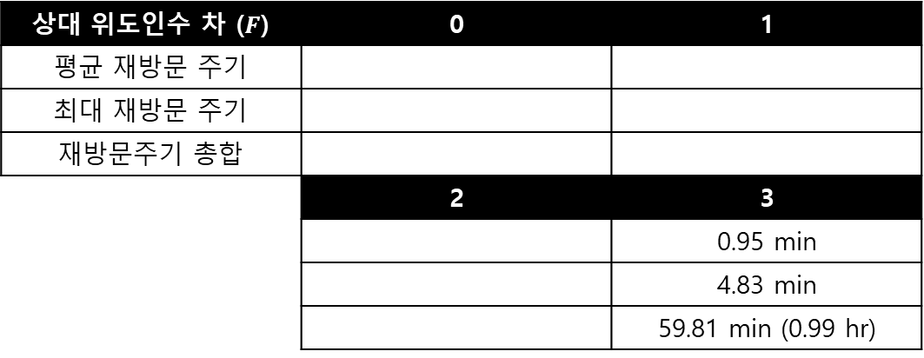
시뮬레이션 결과 [1/3]
워커-델타 위성군의 커버리지 성능 분석
재방문 주기 평균/최대/총합
위성-지상간 통신의 불연속성 존재 → $F$ (상대 위도인수 차) 조정
위성간 상대거리 $≤$ 최대 위성간 통신 거리 (2000 km) → 위성-위성간 통신 가능
워커-델타 설계 파라미터 설정 ($T$ / $P$ / $F$)
시뮬레이션 결과
파라미터 | 총 위성 수 ($T$) | 위성 평면 수($P$) | 평면 당 위성 수 ($T/P$) | 상대 위도인수 차 ($F$)
값 | 160 | 4 | 40 | 0, 1, 2, 3
상대 위도인수 차 ($F$) | 0 | 1
평균 재방문 주기
최대 재방문 주기
재방문주기 총합
 | 2 | 3
 |  | 0.95 min
 |  | 4.83 min
 |  | 59.81 min (0.99 hr)

Slide 9
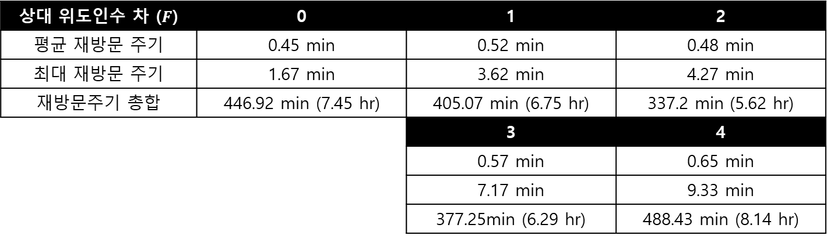
시뮬레이션 결과 [1/3]
워커-델타 위성군의 커버리지 성능 분석
재방문 주기 평균/최대/총합
위성-지상간 통신의 불연속성 존재 → $F$ (상대 위도인수 차) 조정
위성간 상대거리 $≤$ 최대 위성간 통신 거리 (2000 km) → 위성-위성간 통신 가능
워커-델타 설계 파라미터 설정 ($T$ / $P$ / $F$)
시뮬레이션 결과
파라미터 | 총 위성 수 ($T$) | 위성 평면 수($P$) | 평면 당 위성 수 ($T/P$) | 상대 위도인수 차 ($F$)
값 | 160 | 5 | 32 | 0, 1, 2, 3, 4
상대 위도인수 차 ($F$) | 0 | 1 | 2
평균 재방문 주기 | 0.45 min | 0.52 min | 0.48 min
최대 재방문 주기 | 1.67 min | 3.62 min | 4.27 min
재방문주기 총합 | 446.92 min (7.45 hr) | 405.07 min (6.75 hr) | 337.2 min (5.62 hr)
 |  | 3 | 4
 |  | 0.57 min | 0.65 min
 |  | 7.17 min | 9.33 min
 |  | 377.25min (6.29 hr) | 488.43 min (8.14 hr)

Slide 10
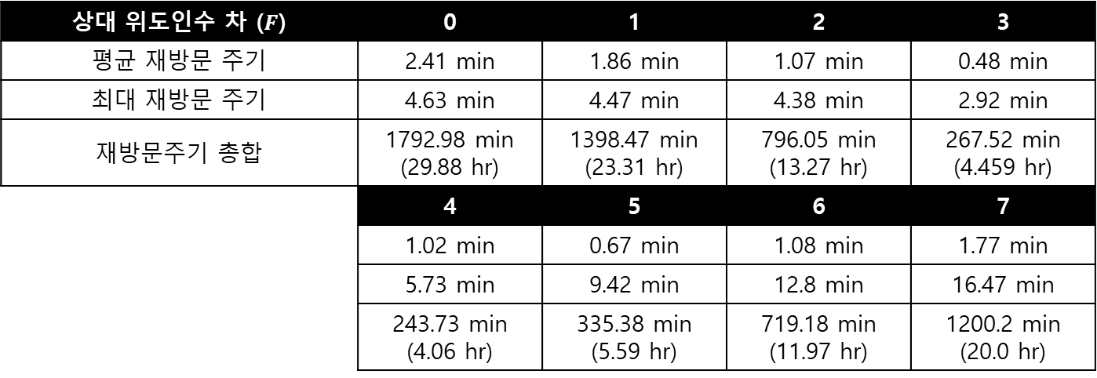
시뮬레이션 결과 [1/3]
워커-델타 위성군의 커버리지 성능 분석
재방문 주기 평균/최대/총합
위성-지상간 통신의 불연속성 존재 → $F$ (상대 위도인수 차) 조정
위성간 상대거리 $≤$ 최대 위성간 통신 거리 (2000 km) → 위성-위성간 통신 가능
워커-델타 설계 파라미터 설정 ($T$ / $P$ / $F$)
시뮬레이션 결과
파라미터 | 총 위성 수 ($T$) | 위성 평면 수($P$) | 평면 당 위성 수 ($T/P$) | 상대 위도인수 차 ($F$)
값 | 160 | 8 | 20 | 0, 1, 2, 3, 4
상대 위도인수 차 ($F$) | 0 | 1 | 2 | 3
평균 재방문 주기 | 2.41 min | 1.86 min | 1.07 min | 0.48 min
최대 재방문 주기 | 4.63 min | 4.47 min | 4.38 min | 2.92 min
재방문주기 총합 | 1792.98 min (29.88 hr) | 1398.47 min (23.31 hr) | 796.05 min (13.27 hr) | 267.52 min (4.459 hr)
 | 4 | 5 | 6 | 7
 | 1.02 min | 0.67 min | 1.08 min | 1.77 min
 | 5.73 min | 9.42 min | 12.8 min | 16.47 min
 | 243.73 min (4.06 hr) | 335.38 min (5.59 hr) | 719.18 min (11.97 hr) | 1200.2 min (20.0 hr)

